Slide 1

  1.2.Спорттағы адамның жүйелі сипаттамасы
Дәріс -2

Slide 2
  Спорттағы адамның жүйелі сипаттамасы
Спорттық іс-әрекет нәтижелерін анықтайтын көрсеткіштер бар, олар - «голдар, ұпайлар, секундтар». Алайда, бұл нәтижелердің құнын түсіну үшін, спортттағы адамға талдауды жүйелі түрде жүргізу қажет.
Қазіргі жалпы психологияда адам туралы жүйелі көзқарас қалыптасқан, бұл адамның спорттағы, еңбектегі, қарым-қатынастағы тиімділігінің механизмдерін түсінуге мүмкіндік береді. Бұл көзқарастың негізінде жалпы жүйелік категориялардың тетрадасы жатыр – уақыт, кеңістік, қуат, ақпарат. Бұл категориялардың қайсысы болса да жалпы жүйеге ортақ – тіл жүйесі мен жұлдыздар шоғырлануынан бастап адамға дейін. Сондықтан оларды әр зерттеуші, оның ішінде спорттық психолог та әмбебап және түсінікті құрал ретінде қолдана алады /1/. Жүйелі амалдың деңгейлері болады. Ең төмеңгі деңгейде жүйенің құрамдары ғана анықталады, яғни құрамдық бөліктері. Екінші деңгейде, одан басқа, зерттелуші жүйенің құрамды бөліктері арсындағы байланыстар талданады, яғни оның құрылы қарастырылады. Үшінші, жоғары деңгейде, тұтас жүйе қарастырылады, бұл жерде жүйенің әр бір бөлігі жалпы жүйе қағидасына сәйкес ұйымдастырылады («қарғадан бүркіт тумайды» қағидасына сәйкес). Бұл деңгей адамды зерттеуге сәйкес келетін оңтайлы дейгейі болып табылады. Яғни, «Адам» жүйесіндегі әр бөлігін жоғары көрсетілген жалпы жүйелік категориялар негізінде қарастырған жөн: уақыт, кеңістік, қуат, ақпарат.

Slide 3

Ерік-жігер- - - -Ойлау Өнімділік- - - - даралық ерекшеліктері
! ! !
! қуат ! ақпарат !
! СУБЪЕКТ---- !---------------! ДАРАЛЫҚ
! ! ! ! ! !
! ! ! ! ! !
Аффект- Перцепция Жеке өмір тарихы - - - -Тәжірибе
! !
! !
! АДАМ !
! !
! !
Нейродинамика- Жыныс Бағытталу ------ - - - Қабілеттер
! ! ! ! ! !
! ! ! ! !
! ИНДИВИД------------------------------ТҰЛҒА -- !
! уақыт ! ! кеңістік !
! ! ! ! !
Жас шамасы ---- Дене бітімі Темперамент- - - - - - Мінез
«Адам» жүйесі қандай жүйелі бөліктерден құрылған?
Бұл индивид, тұлға, іс-әрекет субъектісі және даралық.
Адамның макроқұрылымдық психологиялық сипаттамасы

Slide 4
Сонымен, жалпы тұрғыда жүйенің «индивид» бөлігі адамды жүйелік уақыт категориясы арқылы қарастыруды ұсынады. «Индивид» жүйелі бөліктің ішінде осы категориямен сәйкес паспорттық жас қатегориясы ажыратылады. Жалпы «адам» жүйесін ретімен бір категориядан келесі категорияға ауысып отырып талдауға болады және барлық жүйелік бөліктерді бір мезгілде түрлі жүйелік жақтары тұрғысынан қарастыруға болады. Талдаудың екі бағыты да адамды тұтас күрделі жүйе ретінде түсіну мақсатында тиімді.
Спортшы индивид ретінде
Нейродинамика Жыныс
(қуат) (ақпарат)
ИНДИВИД
уақыт
Жас Дене бітімі
(уақыт ) (кеңістік)

Slide 5
Индивид – бұл биологиялық жеке дара ретінде қарастырылатын адам. Адамның басқа жүйелік бөліктері арасында дәл осы бөлік табиғи шартталған болып табылады.
Индивид_Уақыт_Жас
Уақыт категориясы спортшының жас ерекшеліктеріне көңіл аударуды талап етеді.
Біріншіден, бұл адамды спортпен айналысуға неше жастан бастап баулыған тиімді болатынын көрсететін жас табалдырығы. Спорттың түрлеріне қарай жас ерекшеліктері түрлі болып анықталады. Мысалы, үстел теннисінде – бұл 5-10 жас аралығы. Осындай шектеулер неге байланысты?
Адамның жеке дара даму барысында, ортаның адамға басқадай бірдей әсерлер жағдайында, ең үлкен нәтижелерге жетуге мүмкіндік беретін оңтайлы кезеңдері болады. Бұл кезеңдерді Б.Г. Ананьев, адамның арнайы әсерлерге (тап осы жағдайда жаттықтырушы әсерлерге) табиғи шарттасқан мейлінше сезімталдылығына ерекше көңіл аударып, сензитивті кезең деп атаған.

Slide 6
Осы жаста (кезеңдерде) адам көретін, еститін құбылыстардың басым бөлігін сынамай, саналы түрде талдау жасамай қабылдап, еске қалдырып, қайта жаңғыртады. Сондықтан бала басқа адамға қандай да бір техникалық әрекеттің қалай орындалатының нақтылап түсіндіре алмайды, тіпті өзі оны дұрыс орындай алуына қарамастан. Осы кезеңдерде қалыптасқан дағдылар өте мықты.
Бұл феномен адам әрекетінің басқа салаларында да байқалады. Мысалы, егер бала шетел тілін туған тіліне дейін немесе туған тілімен қатар меңгере бастаса, онда бас миының қыртысындағы сөйлеу аймақтары мидың барабар аймақтарында орналасады. Ал туған тілін меңгеріп, одан кейін басқа шетел тілін оқыта бастаса, онда мидың түрлі (басқа) аймақтарының жұмысыбасым болады. Осының салдары ретінде адамдардың көбісінде өз туған тілі мен басқа шетел тілін меңгеру деңгейінде мәңгі диспропорция сақталады.
Сонымен, уақыт категориясы ең алдымен нақты бір спорт түрінде келешегі бар спортшы болу үшін маңызды төменгі жас шама шегін көрсетеді.
Басқа жағдайлар көп емес және келешегі бар балаларды спорттық мектептерге таңдап алуда жас шегіне қатаң қарайды. Бір спорт түрінде бұл жас шегі – 5-6 жас, басқа түрлерінде 9-10 жас болуы мүмкін, бірақ ең маңыздысы осындай шектеудің болуы. Сонымен қатар, спортта жоғарғы жас шегі де болады, бұл жастан жоғары болса, адам епті спортшы деп аталмайды.

Slide 7
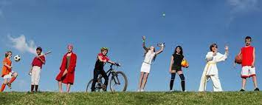
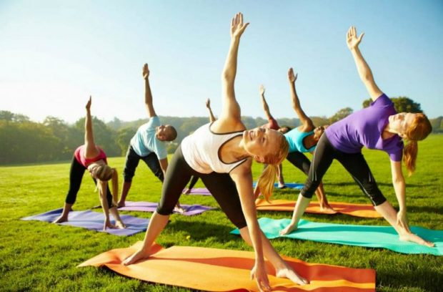
Бұл жоғарғы жас шегі әр түрлі спорт түрлерінде және спорттағы жетістіктердің түрлі деңгейінде алуан түрлі болады. Осылайша, волейболдың Халықаралық Федерациясының докторы, медицина ғылымдарының кандидаты, қазақстандық спорт дәрігері Т. Дүйсеновтың зерттеулеріне жүгінсек, волейболда ең жоғарғы жетістіктерге жету жасы 26-ға тең, бұл жас шекаралық жас болып есептеледі, спорттық мансаптың аяқталу мерзіміне жақын. Тау шаңғысы спортында және теннисте 30 жастан асқан спортшыларды көруге болады, бірақ бұл жаппай ереже емес, ерекше жағдай деп айтуға болады.

Slide 8
Жастың төмен және жоғарғы шектері арасындағы мезгіл адамның алдағы дамуы үшін маңызды кезең болып табылады.
Бұл жасөспірімдер кезеңі. Егер балада ерте балалық шағында миының зақымдануы болса, онда ол баланың жасөспірімдік шағында бас айналуы, бастың ауруы байқалатыны белгілі. Тіпті сау балада сүйек және бұлшық ет, жүрек және қан тамырлары жүйелеріндегі даму жылдамдылығында үйлесімдіктің болмауы нәтижесінде және жыныстық жетілумен байланысты болатын ағзадағы өзгерістердің нәтижесінде, жылдам шаршау, бас ауруы, себепсіз қорқыныштар болуы мүмкін.
Жас өспірімдік кезең – бұл баланың дамуындағы «шұғыл бұрылыс», және мұнда жолда сияқты, «Абайлаңыз, жолдың шұғыл бұрылысы!» деген белгі іліп қою қажет шығар.

Slide 9
ИНДИВИД – КЕҢІСТІК- ДЕНЕ БІТІМІ (КОНСТИТУЦИЯ)
Енді адамды индивид ретінде талдаудағы екінші жүйелік категориясы – кеңістік категориясын қарастырайық. Индивидтің кеңістік сипаты – бұл оның конституциясы. Конституция бұл адам денесі қалыптасқан жеке дара кеңістік, кеңістік конфигурациясы.
Біз мына адам «спортшы сияқты көрінеді», немесе «оның дене бітімі спорттық, жинақы, күшті» деп айтқанда, спортшы индивид ретінде сырт келбеті бойынша басқалардан ерекше болып көрініп тұрады деп ойлаймыз. Кречмер мен Шелдон ұсынған, әлемдік ғылымда классикалық болып есептелетін конституция типтерінің топтастырылуында (дене құрылымының түрлері) атлетикалық тип деп аталатын, «атлет», спортшы сөзінен пайда болған дене құрылымының түрі анықталады.
Бұл, әдетте, біршама ұзын бойлы, сүйек-бұлшық ет жүйесі жақсы дамыған, пикниктерге тән болатын май қыртыстары болмайтын адам.
Атлет сүйек - бұлшық ет жүйесі өте нәзік келетін астениктермен салыстырғанда және спортпен шұғылданбайтын адамммен салыстырғанда ерекшеленеді. Сондай-ақ, әр түрлі спорт түрлерінде дене құрылымына қойылатын талаптар өзгеше болуы мүмкін. Мысалы, Формула -1 пилоттары, немесе трамплиннен секіретін шаңғышылардың бойлары міндетті түрде ұзын емес, бірақ әрқашан денесі физикалық дамыған, шымыр болу керек.

Slide 10
ИНДИВИД – ҚУАТ - НЕЙРОДИНАМИКА
Қуат, яғни күш қуаты жағынан қарастыратын болсақ, жүйке жүйесінің түрі маңызды – күшті немесе әлсіз жүйке жүйесі. Адамның бұл индивидттік ерекшеліктері сенімділіктің, тұрақтылықтың, төтенше жағдайларда, жарыс әрекеттерінде психологиялық тұрақтылықтың табиғи шарттасқан бөлігін анықтайды.
Мысалы, егер адамға «әлсіз жүйке жүйесі» деген диагноз қойылса, онда ол жоғары сезімталдықты және төмен сенімділік пен әлсіз эмоционалды тұрақтылықты білдіреді. Мұндай адамдардың тым жоғары сезімталдығын, ренжігіштігін және сыртқы стимулдарға тәуелділігін ерекше көрсете отырып, «мимоза тәрізді адам» деп атайды.
Жүйке жүйесі әлсіз адамдар үшін жарыс жағдайы әрқашан сәттілікке ұмтылудың тиімді мотивациясының орнына сәтсіздіктен қашуды туындататын тым жоғары стимул болып көрінеді. Әлсіз тип тіпті қарқындылығы өте төмен стимулдардан әсерленеді. Ол бапкердің айқайын емес, жәй ғана дауыс көтеріп сөйлеуін, әділетсіздіктің сәл ғана көріністерін өте терең сезінеді, мұндай спортшыға өзінің барлық сәтсіздіктері қатты әсер етеді. Жоғары сезімталдық жеткіліксіз төзімділікпен ұштасады. Төтенше жағдайда ол тактикалық шешімдерді өз бетімен қабылдауды талап ететін белсенділік пен басшылық таныта алмайды.
Осындай спортшылармен жұмыс жүргізетін спорт психологтарының алдында тұратын міндет – оларды күш-қуаты жағынан спорттық форманың оңтайлы деңгейіне жеткізу, сонымен қатар жеке тәрбиелеу мен психологиялық алдын алу іс-шараларын қолдану.
Сонымен қатар спорттың кейбір түрлерінде жүйке жүйесі әлсіз адамдар жоғары нәтижелерге жете алатыны туралы мәліметтер де бар. Қазақстандық спорт психологы И.Ф.Андрющишин дзюдо күресушілерін зерттеген. Ережелерге сәйкес, дзюдошы жоғары бағаны неғұрылым жылдам алуға ұмтылуы қажет.

Slide 11
Бұл спорт түрінде жүйке жүйесі әлсіз спортшыларға тән күш-қуатттарын мейлінше тез арада жұмсау ерекшелігі «орынды» болып шықты. Күрестің ортасына қарай жүйке жүйесі әлсіз спортшыларда нәтижелі әрекетттер саны төмендейді, ал күрестің аяғында мұндай төмендеу одан әрі күшейе түсетіні анықталды. Жүйке жүйесі орташа типтегі спортшыларда нәтижелердің мәнді төмендеуі күрестің тек аяғында болады. Жүйке жүйесі күшті күресушілер туралы мәліметтер әзірге жоқ. /3/.
ИНДИВИД –АҚПАРАТ - ЖЫНЫС
Енді соңғы жүйелік категория – ақпарат категориясын қарастырайық.
Индивид жүйелік бөлігінде оған адамның биологиялық жынысы сәйкес келеді.
Шынымен де, ақпаратты өңдеуде жыныстық айырмашылықтар бар. Олардың себебі неде? Есімізге түсірейік, әйел адамның биологиялық рөлі - бала көтеру және дүниеге нәресте әкелу, адамзат генофондын сақтау болып табылады. Сондықтан ол қоршаған ортаның белгілеріне жауап берген кезде, сол ортадағы белгілерді ажыратып және оларға бір қалыпты (шаблонды) жауап қалыптастыру арқылы өзінің күш-қуатын үнемдеуге ұмтылады.

Slide 12
Мысалы, қалыпты жағдайларда әйел-жүргізуші сенімді және ұқыпты жүреді. Ал ықтималдылығы төмен, күтпеген, қалыпты емес, төтенше жағдайларда әйел адамның реакциялары басым бөлігінде барабар бола қоймайды.
Ер адамның биологиялық рөлі, Геодакян болжамына сәйкес, - адамзатты белгісіздікке ұмтылдыру, өмірдің жаңа кеңістіктері мен жағдайларын меңгеру. Ер адам – «алғаш жол салушы», «пионер» және бұл рөлді күш-қуатты үнемдеуге бағытталған деп айту қиын. Ер адам барлық белгілерге бірдей, мейлінше күшті жауап береді. Сондықтан ол төтенше жағдайларда айтарлықтай сәтті болады, кейде дәл сондай жағдайларда оның интеллектісі артығырақ байқалады. Оның әлемге бейімделуі күшті жүйке жүйесінің реакциясына ұқсайды – сезімталдылығы төмендеу, шыдамдылығы жоғарылау.
Сонымен, біз спортшыны индивид ретінде жүйелі қарастырдық:
- уақыт жағынан (спортқа баулу жасы және спортпен шұғылдануды аяқтау жасы және жасөспірімдер кезеңін ескеру қажет);
- күш-қуат жағынан (спорт түрлерінде жүйке жүйесі күшінің рөлі);
- кеңістік жағынан (спортшыларға тән конституция типі);
- ақпарат жағынан (ақпаратты өңдеудегі жыныстық айырмашылықтар).
Енді адамның басқа жүйе бөлігін – кеңістік жүйелі категориясымен байланысты тұлғаны қарастырайық.

Slide 13

Спортшы тұлға ретінде
Бағыттталу Қабілеттер
Қуат ақпарат
ТұЛғА
Кеңістік
Темперамент Мінез
уақыт кеңістік
Тұлға – кеңістік категориясына сәйкес келетін «адам» жүйесіндегі жүйелі бөлік. Шынымен де, тұлғаны әлеуметтік қатынастар кеңістігіндегі адам ретінде анықтауға болады.

Slide 14
ТҰЛҒА – КЕҢІСТІК - МІНЕЗ
Әлеуметтік қатынастардың кеңістігі әрқашан иерархиялық құрылымға ие, жоғары, төмен немесе көлденең тұрғыда қарастыруға болады. Осылайша, спортшы өзінің мансап жолын бастаған кезде жоғары деңгейде болады – жаңа жоғары белестерге ұмтылады, «жоғарыда болуға» үйренеді және оны төмен «түсіретін» сәтсіздіктерді ауыр қабылдайды.
«Жоғары» орнын сақтап қалу үшін немесе қандай да бір бағытта даму мүмкіндігі бар келешегі бар болса, спортшы-легионер басқа қалаларға және елдерге көшеді, әлеуметтік, тілдік ортаны, клубтарды, бапкерлерді, әріптестерді ауыстырады.
Әлемде спорттың жаңа түрлері пайда болып, ресми түрде мойындалып жатады. Әр адамға өзін көрсетуге мүмкіндік беретін спорттық кеңістік көбейе түсуде. Мысалы, Қазақстан үшін жаңа және өте көрнекі, теледидар арқылы көру үшін арнайы жасалғандай спорт түрі – керлинг. Спорттың осы түрі бойынша Қазақстан Азияда 4-ші орында екені біздің елімізде даму келешегі бар екендігін көрсетеді. Әріне, спорттың басқа түрлерінде, мысалы, спорттық гимнастикада немесе теннисте осындай жоғары деңгейге жылдам арада жету мүмкіндіктері әзірге төмен.
Басқаша айтқанда, керлинг кеңістігінде мансап сатысында жылдам өрлеуге болады, ал кейбір басқа спорт түрлерінде бұл қиындау және көп уақыт шығынын талап етеді.
Спорт саласында мансап жасауға ұмтылған бала (немесе оның ата-анасы) түрлі спорттағы мансаптық мүмкіншіліктерді ескереді.
Спорттағы табыстар әрқашан әлеуметтік сипатта болады. Спорт психологиясының классигі П.А. Рудик айтқандай, егер жануарлар әлемінде
жүріс-тұрыс нақты жануардың немесе бір топ жануарлардың өмірлік маңыздылығы бар қажетттілігін қанағаттандыруға бағытталған болса, қоғамда өмір сүретін адам үшін, жалпы адамзат қоғамының өмір сүруі үшін және даму үшін маңыздылығы бар салаларындағы жүріс-тұрысы қамтылады. Адамды осындай объективті әлеуметтік байланыстардан тыс қарастыруға болмайды және әрқашан спорт іс-әрекетінің әлеуметтік бағытталуы туралы сұрақтың өзектілігін естен шығаруға болмайды .

Slide 15
Атап айтқанда, қоғам спорттық жаттығулар мен жарыстардың түрлерін анықтайды. Түрлі қоғамдық формацияларда спорт және оның мазмұны бірдей болғанына қарамастан, түрлі, кейде қарама- қайшы әлеуметтік міндеттер шешіледі, ал спортпен шұғылдану тұлғаға бағыты мен ықпал жасау күші бойынша түрлі әлеуметтік-өнегелік, тәрбилеуші әсер береді.
Қоғамда қалыптасқан басым құндылықтар спортшының таза спорттық немесе материалды мотивтерге бағытталуын анықтайтын әлеуметтік жағдайларды туындатады.
Түрлі әлеуметтік жүйеде спортшы бірдей жеңіс үшін, құндылығы бірдей медаль үшін өз мемлекетінің тарапынан түрлі шамадағы сыйақы алады. Социализм кезінде көптеген әйгілі спортшылар өздерінің денсаулығын аямай, талай жағдайда отбасынан айрылып, рекордтар орнатты, мемлекет абыройын жоғарылатты, ал жасы келгенде түрлі ауруға ұшырап, «зейнеткерге» айналып, мемлекет тарапынан немқұрайдылыққа тап болғанда, өмірде спорт романтикасы ғана жеткіліксіз екендігін кеш түсініп жеке басының қасіретін тартқан.
Нарықтық қоғамда спорт – бұл тек қана романтика емес, бұл прагматика, біреудің табысы, біреудің бизнесі. Сондықтан бір үлкен спортшы туралы нақты бір сомаға «оны мынадай клуб сатып алды, немесе жалға алды» деп айтқанда және әлемдік деңгейдегі спортшылардың негізгі табыстары спорттағы марапаттары емес, спорт тауарларын жарнамалау үшін, теледидарда бағдарламаларға қатысқаны үшін алған табыстары, т.с.с. біз үшін әдеттегідей болып қабылданады. Нарық жағдайында «голдар, ұпайлар, секундтар» ғана емес, көрнекі сырт келбеті, менеджердің сауаттылығы, демеушілерді және жарнама берушілерді табуға ықпал жасайтын спортшының әлеуметтік интеллектісі де маңызды.

Slide 16
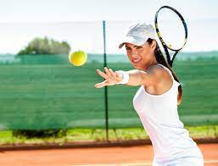
Спорт түрлерінің көрнекілігі түрлі деңгейде болады, соған сәйкес жарнама берушілер үшін тартымдылығы да түрлі болып анықталады. Мысал ретінде үлкен және үстел теннисін салыстыруға болады. Үлкен теннистегі ойын алаңы алып гүлдің ортасына ұқсайды, оны қоршайтын стадион гүл күлтелері сияқты. Ойыншылардың барлық қимыл-қозғалыстары (қалқанды жарнамалар тұспалында) айқын көрінеді. Оған қарағанда, үстел теннисіне жиналатын көрермендер саны анағұрлым аз, өйткені шектелген кеңістіктегі ойыншылардың қимыл-қозғалыстарының қарқындылығы соншалықты жоғары болады, ал қашықтықтан күрестің барлық бел-белестерін көру мүмкін емес. Әрине, жарнама үшін де мүмкіншіліктер аз.

Slide 17
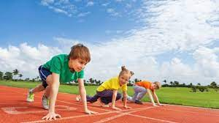
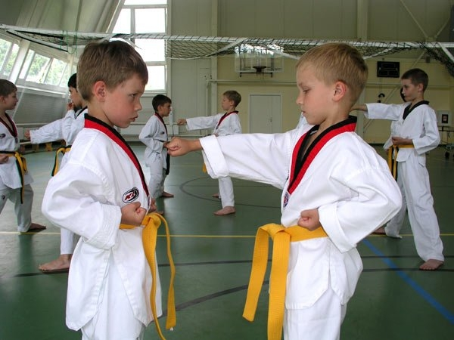
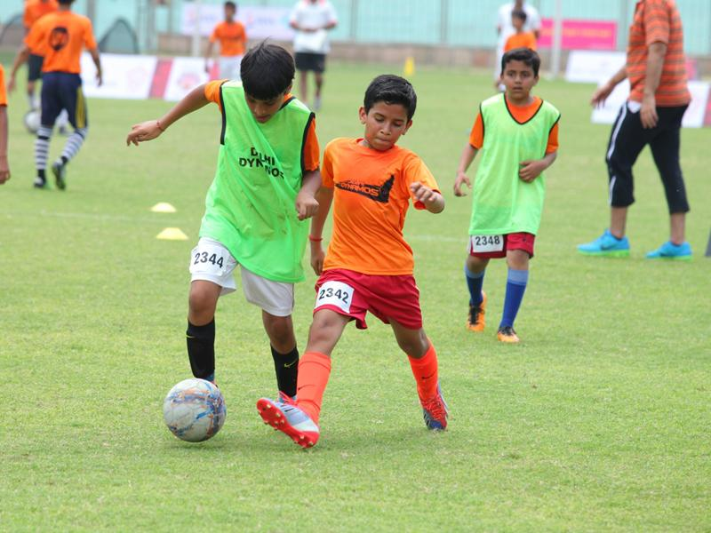
Үлкен әлеуметтік топтың ішінде көптеген шағын топтар болады. Бала өзінің бапкерімен, оны қоршайтын басқа адамдармен тығыс қарым-қатынаста спортшы болып қалыптасады. Жалғыздықта мінезден басқа бәрін қалыптастыруға болады дейді. Мінез маңызды басқа тұлғалармен қарым-қатынас кеңістігінде қалыптасады. Сондықтан спортшы тұлғасының қалыптасуын қарастырған кезде, атап айтқанда, оның мінезінің қалыптасуын, оның әлеуметтік ортада алатын орнын және басқалармен өзара қатынастарын талдау қажет. Алғашқы әлеуметтенуді өтетін және сәтті немесе сәтсіз қатынастардың алғашқы тәжірибесін алатын топ ретінде болатын отбасының маңызы өте зор.

Slide 18
Ата-аналардың психологиялық қызметі болып (және бірінші бапкердің) баланың алдын ала өзін бағалау деңгейін қалыптастыруы табылады. Ересек адамда өзіндік бағалаудың екі объективті негізі болады – кәсіби әрекет және қарым-қатынас. Осылайша, ересек адам өмірінің бір кезінде жеке өзара қатынастар саласында сәтсіздікке ұшырауы мүмкін, бірақ, мысалы, спортта табысты болуы мүмкін. Бұл өзіндік бағалауды бір деңгейде сақтап қалуға және өзіне сенімін жоғалтпауға көмектеседі. Керісінше, ол спортта сәтсіздікке ұшырауы мүмкін, оның есесіне өзін сүйікті бала, аға, күйеу ретінде сезініп, ал бұл оған уақытша сәтсіздікті басынан кешіруге күш-қуат береді. Ал әлі ешқандай маңызды жетістіктерге қолы жетпеген және құрдастары арасында әлі өзінің беделін көрсете алмаған кішкентай бала толығымен ата-анасының, ұстаздарының, бапкердің беретін бағалауларына тәуелді. Оның өзіндік бағалауы солардың қолында.
Музыкамен немесе спортпен шұғылдану арқылы өтетін дамудың арнайы үрдісінде ересек адамның сарапшылық рөлі орасан зор. Бапкердің жағымсыз
әсері немесе керісінше балаға ықыласпен қарауы, оның жадында қалдырған «ізі» бүкіл келешек өміріне сақталуы мүмкін. Әсіресе, бұл психикасы өте нәзік, сезімтал, жүйке жүйесі әлсіз балаларға қатысты. Ондай балалардың жауапкершілігі тым жоғары, әр нәрсені «үздік» бағаға орындауға тырысады, барлық өзінің сәтсіздіктеріне қатты уайымдайды, көп жағдайда перфекционист болады. Оларға бапкердің ерекше көңілі, зейіні қажет.
Сонымен, спортшы мінезінің қалыптасуында маңызды адамдармен өзара қатынастардың жағымды немесе жағымсыз болуы маңызды болады. Чемпиондардың өмірлерінде де спортпен қоштасу күні болады. Сонда оның өмірінде спорттық өмірде қалыптасқан мінез бітімдері шешуші рөлін атқарады.

Slide 19
ТҰЛҒА –УАҚЫТ - ТЕМПЕРАМЕНТ
Тұлға құрылымында уақыт категориясына сәйкес келетін және мейлінше биологиялық шартталған тұлғаның жүйелік бөлігі темперамент. Жалпы білім беру мектептерінде де, спорттық мектептерде де барлығы өте көңілді, шапшаң, жылдам сангвиниктерді жақсы көреді. Олар тәрбиешілер үшін ешқандай қиындықтар туғызбайды, тек жаттықтыру қызық болмаған жағдайдан басқа кездерде. Арпыл-тарпыл, шұғыл, ұстамсыз мінезді холериктер қиындықтар туғызуы мүмкін. Бірақ оның есесіне олар тез арада шабуыл жасап, керек кезде «жарылып» жарысты нәтижелі жеңіспен аяқтайды. Флегматиктерге көп кезде шұғыл күш-қуат жетіспейді, бірақ олар әлеуметтік талаптарға табысты бейімделеді, қорғаныстық стиль қалыптастыра алады, қимыл-қозғалыстардың техникасын жетік меңгереді, үстел теннисінде – «үстел басында еңбек етеді».
Бапкермен қарым-қатынаста оқытушы мен оқушының темпераменттері сәйкес келуі керек немесе бапкер басқа типтің ерекшеліктерін түсініп психология тұрғысынан дұрыс қарым-қатынас орнатуы қажет.
Өйткені біз адамды қалай түсінсек, оны солай бағалаймыз.
Өйткені біз адамды қалай түсінсек, оны солай бағалаймыз!
Педагогикалық институттардың студенттері мектепте педагогикалық тәжірибе жинақтайды. Педагогикалық тәжірибе алуға бару алдында оларға пән бойынша ұстазды мұқият бақылап, оның барлық жақсы жақтарын меңгеруге тырысыңдар деп айтылады.
«Ұстаз - студент» жұбы екі қағида негізінде құрылады. Бірінші жағдайда, ұстаз бен студенттің темперамент типтері бірдей, екіншіде – бірдей емес. Мұнда холерик-ұстаздарға флегматик студенттер беріледі, керісінше, флегматик-ұстаздарға – студент-холерик беріледі.
Ұстаздарды өзінің студент шәкірттерінің іс-әрекеттерін мейлінше объективті, іс-әрекеттердің нақты көрсетілген нәтижелері бойынша бағалауды сұраған. Бәрімізге белгілі, тәжірибе алудың алғашқы аптасы жаңа ұжымға бейімделуге, әріптестермен және оқушылармен танысуға арналады. Студенттер алғашында қорқақтап, өз ұстаздарының әрекеттеріне толық еліктейді, яғни жоғары баға алады. Бірақ, кейін мектепке үйрене бастаған кезде, өздерін біршама еркін сезініп, олар өз темпераменттерінің күшті жақтарына негізделе отырып, әрекет жасай бастайды. Солайша, студент-холерик үшін сабақта дайындалмай, суырып салып сөйлеу оңай болады, сондықтан ол сабақтың 33 бөлімнен тұратын жоспарын құруды қояды, бәрібір олардың барлығын іс жүзінде өткізбейді ғой. Бұл әр нәрсені үнемі жоспарлайтын флегматик –ұстаздың наразлығын туғызады. Студенттің жұмыс жүргізу әдісін ол жалқаулық және жауапсыздық деп бағалайды.

Slide 20
Керісінше, өте тәртіпті және ұқыпты флегматик-студенттің сабақтарын мұғалім-холерик қызықсыз, оты жоқ деп қабылдап, оларды төмен бағалайды.Осы эксперименттің нәтижесінде, шәкірттерін бағалауда өз темперамент ерекшеліктерін жеңіп шығу әр ұстаздың қолынан келе бермейтіні анық болды.Темперамент уақыт категориясына сәйкес келетіні заңды, өйткені ол тұлғаның мазмұнына емес, тек қана адамның шапшаңдық және күш-қуат ерекшеліктерінен көрінетін формалды-динамикалық жақтарына қатысы бар. Мысалы, жаттықтыру барысында жаңа қимыл үйренген кезде оқушы тым импульсивті әрекет жасауы мүмкін. Бірақ бұл оның бапкерді мұқият тыңдымауынан емес, ол жүйке жүйесінде тежелу үрдісіне негізделетін дағдыларды арнайы қалыптастыру керек екендігінен пайда болады, ол темперамент ерекшеліктеріне байланысты қиындық туғызуы мүмкін.
Кейде бапкер, жеке дара ерекшеліктерді түсініп, оқушының бойында іс-әрекеттің нақты бір стилін қалыптастыру туралы шешім қабылдайды, сол арқылы оның темпераментінің күшті жақтарын жүзеге асырады. Бұл жағдайда ол темперамент өзгертуге қиын болатын, биологиялық шартталған тұлғаның жүйелік құрылымы екендігін ескереді. Сонымен қатар, бапкер темперамент түрлі психофизиологиялық жағдайларда және әр жаста жасырынуы мүмкін екенін білуі тиіс.
ТҰЛҒА – АҚПАРАТ - ҚАБІЛЕТТЕР
Ақпарат жағынан тұлға «қабілеттер» түсінігі арқылы сипатталады.Спорттың түрлері қабілеттердің әр түрлі құрылымын талап етеді. Қабілеттер - іс-әрекет нәтижелігіне әсер ететін адамның жеке дара психологиялық ерекшеліктері. Бұл темперамент ерекшеліктері де, интеллект ерекшеліктері де, соның ішінде әлеуметтік интеллект болуы мүмкін.Спорт іс-әрекетінде қабілеттер туралы мәселені кеңістікке байланысты ақпаратты өңдеуді талап ететін спорттың 3 түрі мысалында қарастырайық. Әйелдер мен ер адамдар кеңістікке байланысты ақпаратты әрқалай өңдейтіні белгілі, бұл доппен байланысты спортта, автоспортта маңызды.Ұлыбританияда 1997 жылы 4132 жаяу жүргіншілер - бала, олардың ішінде 2640 ер бала және 1492 қыз бала жолда зардап шекті.Австралияда ер адамдардың жарақаттары әйелдерге қарағанда 2 есе жиі кездеседі. Бұл олардың тәуекелділігімен қоса ұл балаларда шеткері көруінің нашар болуының салдарынан. Автосақтандыру статистикасы «бүйірінен соққы алу қауіпі» қыздарда төмен екендігін көрсетеді, өйткені олардың көру аймағы кеңірек (басы қозғалмаған кезде).Ер адам рульде отырғанда жолдың алдын және артын жақсы көреді, оның қашықтан көруі жақсырақ. Бұл оларға түнгі мезгілде жүруге мүмкіндік береді. Ерлерге алыс қашықтыққа жүруге болады, ал әйелдерге алыс қашықтыққа жүрмеген жөн. Тарихқа шолу жасайтын болсақ, аңшы ер адам алысқа көз тігіп, нысана іздеген, ал әйел үй ошағын баптаушы болған, оны қоршайтын кеңістікті бақылаған.Карталарды оқу және қай мекенді жайда тұрғаныңызды білу кеңістікті қабылдауға негізделген. Бұл мақсатқа жету үшін қашықтықты, жылдамдылықты, күшті бағалау қажеттілігінен туындайтын ер адамдарға тән қабілеттерге орай мүмкін болады.

Slide 21
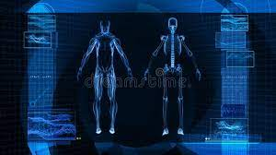
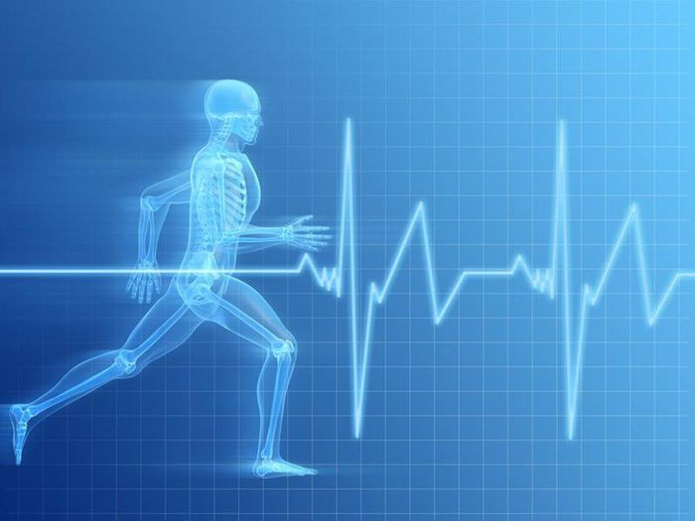


Айова университетінің психология профессоры Камилла Бенбоу миллионнан астам ұлдар мен қыздардың миын зерттеген. Олардың арасындағы айырмашылықтар 4 жастан бастап байқалады. Ер балалардың қыздарға қарағанда 3 өлшемді, тереңдікті көру қабілеті 4 есе артық. Әйелдердің бірсыпырасы кеңестікпен байланысты әрекеттерді ұната қоймайды және нәтижесі осы қасиеттеріне байланысты болуы мүмкін қызметті таңдай қоймайды. Аңшылық және үйге жол табу әйелдердің ңызмет міндеттеріне ешқашан жатпайтын.Кеңістікті қабылдау қабілеті ер адамға картамен ойша жұмыс істеп, оның мазмұнын еске сақтауға мүмкіндік береді. Терезесі жоқ бөлмеде ер адам Солтүстік қайда екенін көрсете алады. Стадионда ер адам сыра алу үшін шығып кетіп, қайтар кезде, қиналмай өз орнын табады. Саяхатшы–әйелдер өз карталарын әрі-бері қарап, өз машиналарын қайда қойғанын білмей, таба алмай жатады.Ерлердің 68% жазбаша инструкцияларды қарап отырып, құралды жинайды, ал әйелдердің 22% ғана осындай істі орындай алады. Ер адамдарда көз бен қолдың координациясы жақсы дамыған, осыдан доппен ойнайтын спорт түрлерінде олардың нәтижелілігі жоғарылау болады.Ер көр тышқандар лабиринттен шығу жолын тезірек табады. Ер пілдер кеңістіктегі тапсырмаларды жеңілірек орындайды. 1998ж. Англияда Джон және Эшли Симс екі бөліктен құралған карта жасап шығарған: Солтүстік жоғарысында және Оңтүстік жоғарысында (Оңтүстікке қарай жүру үшін) 15 000 әйел жүргізушілерден сол картаға тапсырыс келіп түскен, ал ер жүргізушілер ондай карта не үшін керек екенін түсінбеді, бұл жай ғана қалжын деп есептеген.Рульде отырған ер адам әйеліне жолды айтып отыр деп, картаны ұстатып қойса, ол әйел алдымен үндемейді, сосын картаны әрі-бері бұрмалайды. Содан кейін ол алдында көріп отырған жердегі бір нәрсені картамен байланстыра бастайды. Егер картада ойша бағдарлану үшін мидың белгілі бір аймағы жетіспейтін болса, адам оны қолымен толықтыра бастайтындығы көптеген ер адамдарға түсініксіз.Егер ер адам зайыбын көлік жүргізуге үйрететін болса, бұл жағдай оны ажырасуға дейін жеткізуі мүмкін. Жалпы ер адамдар әйелге келесі нұсқаулар береді: «солға – баяу -жылдамдықты ауыстыр - анау жаяу жүргіншілерге қара - зейін қой - айқайлағанды тоқтат!». Ер адам үшін көлік жүргізу – бұл кеңістікке байланысты қабілеттілікті тексеруге арналған тест.

Slide 22
Әйел үшін мақсат болып А нүктесінен Б нүктесіне дейін қауіпсіз жету табылады. Ол оны қажет жеріне жеткізеді, оның қауіпсіздік туралы қапаланбауына болады, бұл әрекет тек қана көбірек уақытты талап етуі мүмкін. Ер адамның кеңістікте бағдарлану қабілеттері әйел тұрғысынан қауіпті болып көрінетіндей шешімдер қабылдауына мүмкіндік береді. Әйел мұндай жағдайда сынамай, ыңғайлы жайғаса отырып, ер адамға жүргізуге мүмкіндік бергені жөн болар .
Кеңістікке байланысты ақпаратты өңдеуге қабілеттілік, әсіресе, көлікті кері бағытта жүріп отырып қою қажет болған жағдайда ерекше байқалады, себебі мұнда бұрыштар мен қашықтықтарды бағалау үшін кеңістікте бағдарлану қабілеттері талап етіледі. Ұлыбританияда әуесқой жүргізушілер арасындағы ер адамдардың 71% бірінші талпыныстан-ақ көлікті сәтті қоя алады, ал әйелдер арасында - 23%. Сингапурда ерлердің бұл көрсеткіші - 68%, ал әйелдердікі – 12%. Алайда, көлік жүргізуге үйрену мектебінде үздік нәтижелерді, ерлерге қарағанда, әйелдер көрсететіні қызығушылық тудырады, бірақ нақты өмір жағдайларында емес. Олардың үйреншікті ортаға, оқу жағдайына тәуелділігі басым байқалады, ал жолда тап болатын әр жағдай жаңа болып табылады. Кейде, нақты ойындық жарыс жағдайларында, тек қыздар ғана емес, жақсы кеңістікте бағдарлану қабілеттері жақсы қалыптастырылмаған ер балалар да дағдарысқа ұшырап қалады, соның салдарынан оларды «үйден шықпайтын, немесе жаттығушы» ойыншылар деп атайды. Мұндай адамдар бөлшектеп ұзақ және мұқият жаттығуы мүмкін, бірақ тәжірибе жүзіндегі ойын жағдайында өз дағдыларын белсендіре алмау мәселесіне тап болуы мүмкін.
Сонымен, біз спортшыны тұлға ретінде қарастырдық:
- уақыт жағынан – спортшының темпераменттік ерекшеліктері,
- кеңістікте бағдарлану жағынан – оның мінезінің қалыптасуы,
- қабілеті жағынан – кеңістікті қабылдау қабілеті.
Тұлға құрылымындағы қуат бірлігіне адамның бағыттылығы, оның түрлері, әсіресе, мотивтері сәйкес келеді. Бұл сұрақ келесі бөлімде жеке қарастырылады, сонымен қатар спортшының іс-әрекет субъектісі ретінде талдануы беріледі.

Slide 23
Спортшы дара адам ретінде
Өнімділік Даралық ерекшеліктер
Қуат Ақпарат
Даралық
Ақпарат
Жеке тарихы Тәжірибе
Уақыт Кеңістік
Даралық ақпарат түсінігі арқылы сипатталады. Ол адамға тән, оны нақты сипаттайтын және табиғи ерекшеліктері мен маңызды басқа адамдармен қарым-қатынастарын, барлық кәсіби тәжірибесін байланыстыратын ақпаратты өңдеу стилі арқылы байқалады.
Осының барлығы спортшы басқаларға ұқсамайтын, өзінің қайталанбас стилін көрсеткен кезде көрінетін іс-әрекеттің жеке дара стилін қалыптастыруының негізін қалайды. Зерттеулердің көрсетуі бойынша бұл мәселе спорттық шеберліктің белгілі бір деңгейінде пайда болады.

Slide 24
Шәкірт спортта жеке дара болу үшін алдымен тұлға әлеуметтік кеңістігінің сатыларынан өтіп, өсіп, басқалардың тәжірибесін меңгеріп, өз тәжірибесін жинақтауы тиісті. Бұл нақты уақытты талап етеді. Сондықтан жеке дара – бұл спортшы өмірінің және еңбегінің шыңы, оның кәсіби шеберліктің жоғарғы сатысына шығуының нәтижесі. Осыған орай жоғары табыстарға жетудің түрлі әдістері немесе жеке дара стильдердің бар екендігі туралы сұрақ қоюға болады. Және бұл спортқа ерекше көрікті сомдайды.
Нағыз шебердің жалпы қолданыстағы әдістемелік құралдарды өзгертуі де, өзінің ерекше техникалық тәсілін, өзінің қайталанбас стилін шығармашылық жолмен табуы да әбден мүмкін. Сондықтан түрлі спорт түрлерінде көптеген техникалық тәсілдер сол тәсілдерді бірінші рет ойлап тауып, қолданған атақты спортшылардың аттарымен аталады. Бұл атаулар мәңгілік ескерткіштер болып өздері таңдаған спорт түрлерінде нағыз жеке даралар болған ұлы спортшылардың және бапкерлердің есімдерін мәңгі есте қалдырады. Тұлға деңгейінде спортшы басқалардан ақпаратты қабылдауы арқылы дамыса, жеке даралық деңгейінде ол жаңа нәрселерді жасап шығару және қоғамға сыйға тарту арқылы дамиды.

Slide 25
Сонымен, адамның жүйелік талдануы уақыт категориясынан және «индивид» ішкі жүйесінен басталып, спортшы тұлға ретінде дамитын кеңістікпен және ол спортшыны спорт іс-әрекетінің субъектісі ретінде сипаттайтын күш-қуат түсінігі арқылы жалғасады және адамның спортта жеке дамуының интегралы ретінде даралықты талдаумен аяқталады. Таңдаған спортта жеке дара болған спортшы немесе бапкер ақпаратты өңдеудің айрықша стилі (когнитивті стиль) және іс-әрекет пен өмірдің қайталанбас стилі арқылы сипатталады. Жеке даралық деңгейде спорт тек қана «гол, ұпай, секундтар» жинау міндеті ғана емес, сонымен қоса бұл өз потенциалын ашып көрсетудің, танып білудің ерекше мүмкіндігі туралы түсінік қалыптасады.

Slide 26

Назарларыңызға рахмет!!!

